Slide 1
第五章 中央处理器
5.1 CPU功能和组成
5.2 指令周期
5.3 时序产生器
5.4 微程序控制器及其设计
5.5 硬布线控制器及其设计

Slide 2
5.1 CPU的功能和组成
一、CPU的功能和构成
功能
指令控制：程序的顺序控制
操作控制：一条指令由若干操作信号实现
时间控制：指令各个操作实施时间的定时
数据加工：算术运算和逻辑运算
组成
运算器＋控制器+总线＋Cache

Slide 3
二、控制器的功能和组成
（1）功能：将指令翻译成带有时序标志的微操作信号，引向全机各部分，协调整机完成指令功能
取指—译码—产生控制信号—建立数据通路—动作
控制程序和数据的输入和输出
对异常情况和某些请求的处理：中断和DMA请求
(2) 构成
寄存器组：通用寄存器，专用寄存器
操作控制部件：指令译码器，微操作控制器
时序部件

Slide 4
三、CPU主要部件的功能
程序计数器PC (Programming Counter)
用来存放正在执行或将要执行的下一条指令的地址
顺序执行时，每取出一条指令，PC的值应加1
可由转移类指令将转移目标地址送往PC，实现程序转移
指令寄存器IR (Instruction Register)
存放取出后，待执行的指令
指令执行过程中，IR内容保持不变，保证实现指令全部功能
指令译码器ID (Instruction Decoder)
IR中的指令，其操作码必须经过译码，才能识别出是什么指令
ID对指令进行分析和解释，产生相应的控制信号，提供给时序控制信号形成部件

Slide 5
通用寄存器组
通用寄存器组：可存放源操作数、目的操作数，用作地址指示器、变址寄存器等用途，需要寄存器编址和多路开关
现代计算机具有多达64，甚至更多的通用寄存器
PSW——状态条件寄存器
C(进位标志)、V(溢出标志)、Z(零标志)、N（负标志）。。。
AR——地址寄存器
CPU访问内存或端口时，用于保存内存地址或端口地址
DR——数据缓冲寄存器
作为ALU运算结果与通用寄存器间信息传送的缓冲
补偿CPU与内存、外设之间在操作速度上的差异
DR
指令
内存
或I/O
地址
AR
数据

Slide 6
四、操作控制器和时序产生器
1、数据通路：寄存器间传送信息的通路
2、操作控制器：根据指令操作码和时序信号，产生操作控制信号，建立正确的数据通路。
硬布线控制器：时序逻辑
微程序控制器：存储逻辑

Slide 7
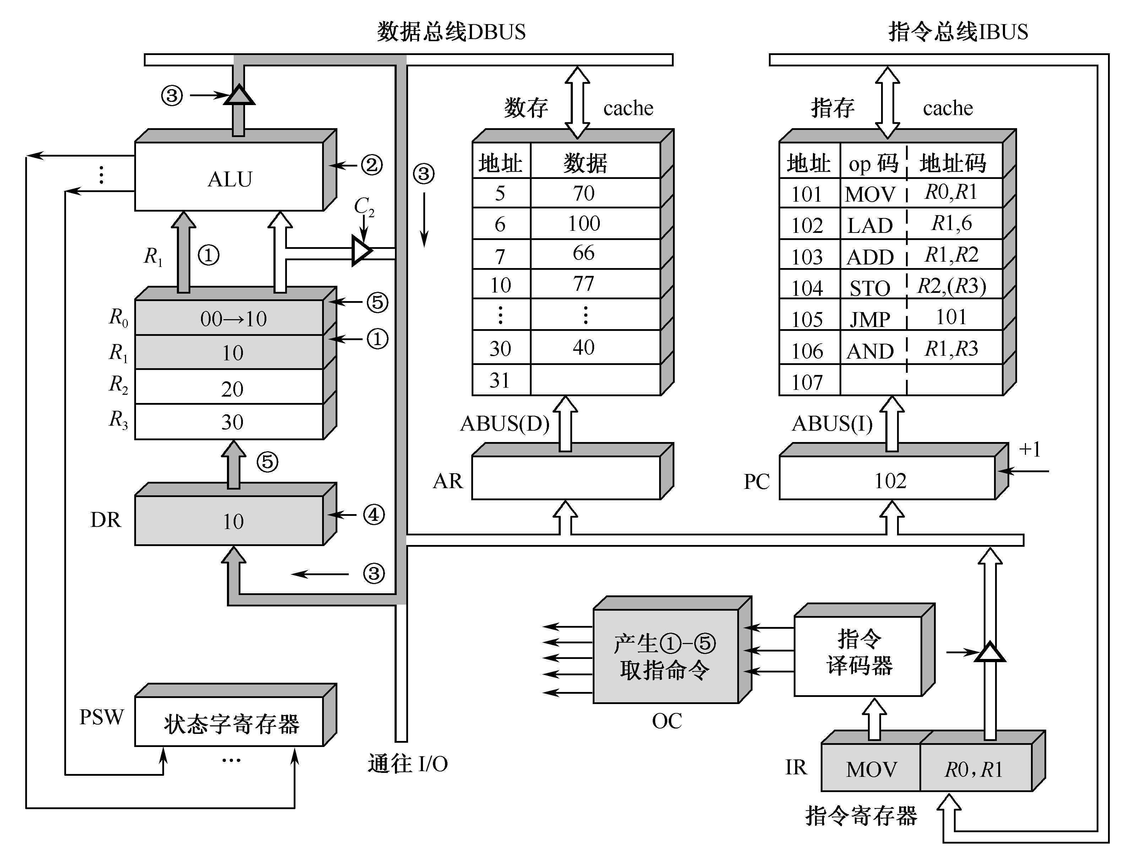
CPU模型

Slide 8
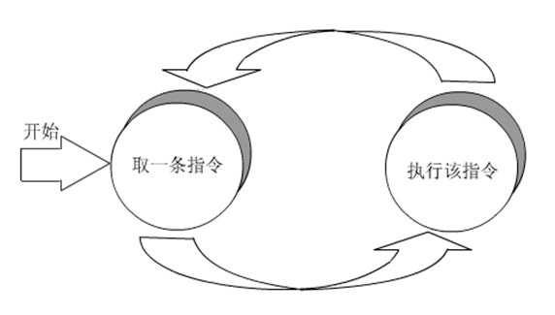
5.2 指令周期

Slide 9
一、指令周期的基本概念
1、指令周期：指取指令、分析指令、执行指令所需的时间
2、CPU周期（也称为机器周期）
把指令周期划分为若干个CPU周期，不同计算机可能有不同的CPU周期规定
可以用主存工作周期来规定CPU周期，例如：用CPU读取一个指令字的最短时间来规定CPU周期
不同的指令，可能包含不同数目的CPU周期

Slide 10
3、T周期（节拍）
在一个CPU周期内，要完成若干个微操作。这些微操作有的可以同时执行，有的需要按先后次序串行执行。因而需要把一个CPU周期分为若干个相等的时间段
T周期：CPU周期由若干个T周期组成，T周期的总和形成了CPU周期的宽度
节拍：T周期通常称为节拍，其宽度取决于CPU完成一次基本微操作的时间，如：ALU完成一次正确的运算，寄存器间的一次数据传送等。

Slide 11
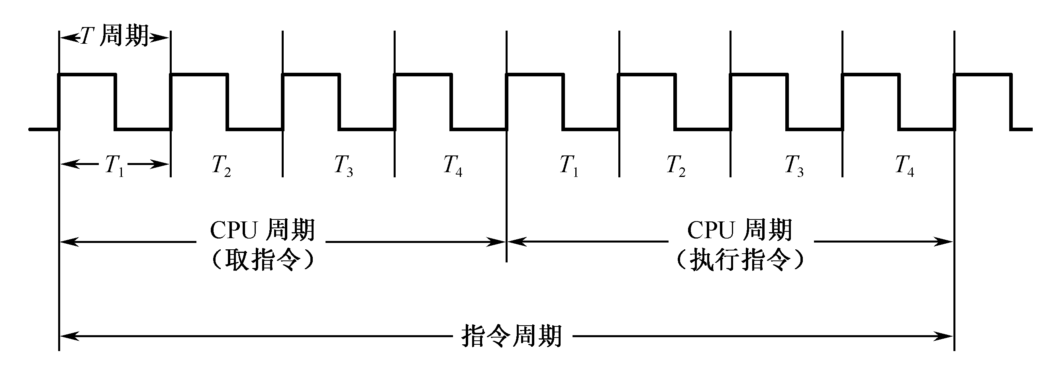
指令周期构成

Slide 12
二、指令周期与程序举例
指令存储器 | 八进制地址 | 指令助记符 | 说明
 | 100 |  | (R0)=00, (R1)=10, (R2)=20, (R3)=30
 | 101 | MOV R0,R1 | 传送：(R1)—>R0
 | 102 | LAD R1,6 | 取数：6号单元内容—>R1 (R1)=100
 | 103 | ADD R1,R2 | 加法：(R1)+(R2)—>R2 (R2)=120
 | 104 | STO R2,(R3) | 存数：(R2)—>(R3) 更新内存30单元
 | 105 | JMP 101 | 跳转
 | 106 | AND R1,R3 | 逻辑乘：（R1）•（R3）—>R3
数据存储器 | 八进制地址 | 八进制数据 | 说明
 | 5 | 70
 | 6 | 100
 | 。。。 | 。。。
 | 30 | 40（120） | 执行STO指令后，内容由40变为120

Slide 13
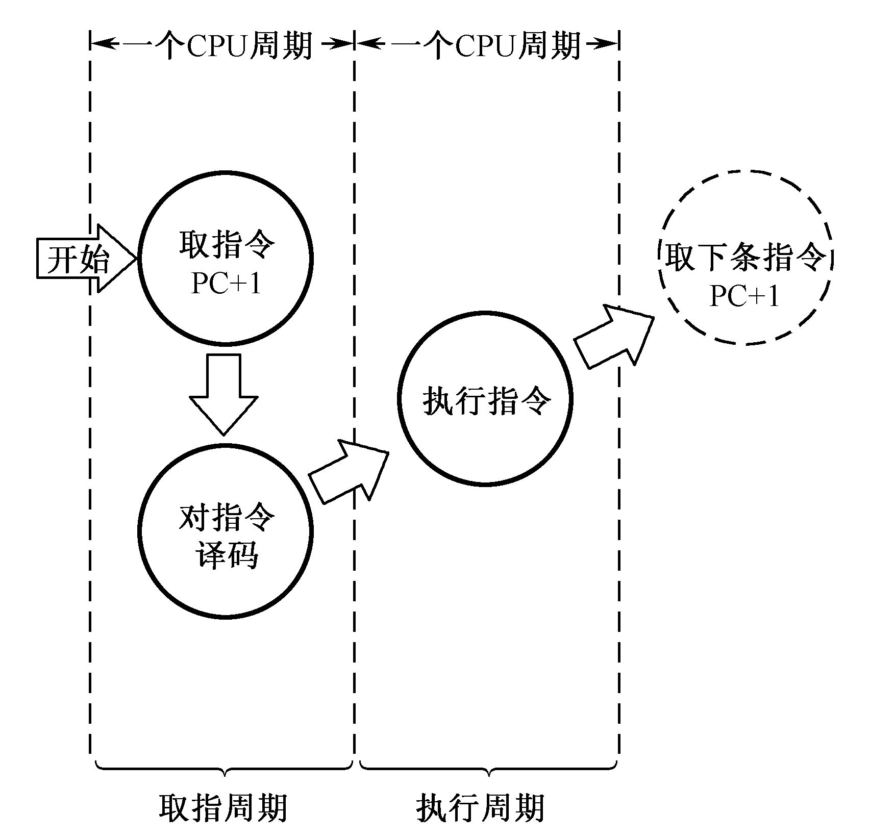
1、 指令MOV R0，R1的指令周期
取指周期：取指，PC加1，指令译码
执行周期：数据传送

Slide 14
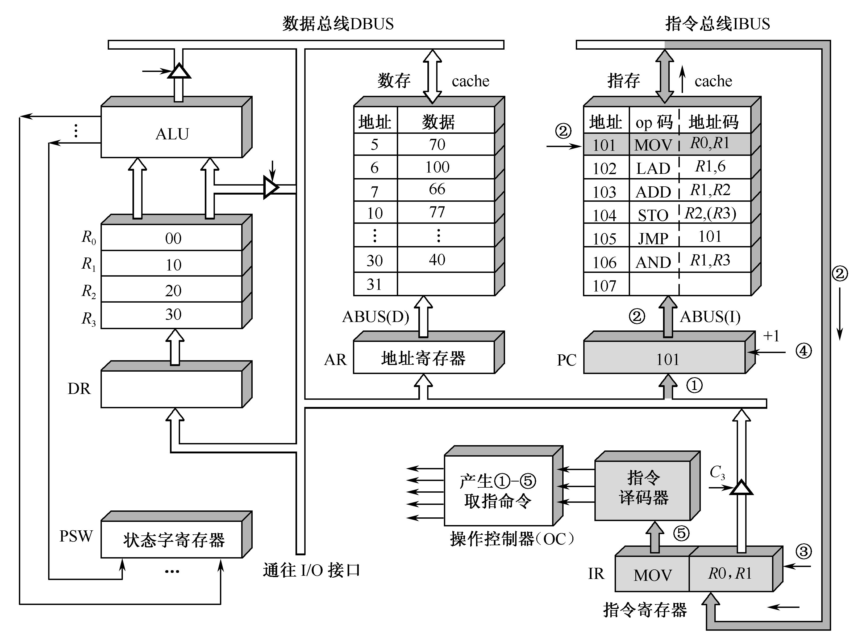
指令：MOV R0，R1 的取指周期
WR/RD
⑤ 指令寄存器中的操作码（OP）被译码；
④ 程序计数器内容加1，变成102，为取下一条指令做好准备；
① 程序计数器PC中装入第一条指令地址101（八进制）；
③ 从101号地址读出的MOV指令通过指令总线IBUS装入指令寄存器IR；
② PC的内容被放到指令地址总线ABUS（I）上，对指存进行译码，并启动读命令；
⑥ CPU识别出是MOV指令，至此，取指周期即告结束。
Notes:
① 程序计数器PC中装入第一条指令地址101（八进制）；
② PC的内容被放到指令地址总线ABUS（I）上，对指存进行译码，并启动读命令；
③ 从101号地址读出的MOV指令通过指令总线IBUS装入指令寄存器IR；
④ 程序计数器内容加1，变成102，为取下一条指令做好准备；
⑤ 指令寄存器中的操作码（OP）被译码；
⑥ CPU识别出是MOV指令，至此，取指周期即告结束。

Slide 15
执行周期
① 操作控制器（OC）送出控制信号到通用寄存器，选择R1（10）作源寄存器，选择R0作目标寄存器；
⑤ OC送出控制信号，将DR中的数据10打入到目标寄存器R0，R0的内容由00变为10。至此，MOV指令执行结束。
③ OC送出控制信号，打开ALU输出三态门，将ALU输出送到数据总线DBUS上。注意，任何时候DBUS上只能有一个数据。
② OC送出控制信号到ALU，指定ALU做传送操作；
④ OC送出控制信号，将DBUS上的数据打入到数据缓冲寄存器DR（10）；
5.2.2MOV指令的指令周期-执行
Notes:
① 操作控制器（OC）送出控制信号到通用寄存器，选择R1（10）作源寄存器，选择R0作目标寄存器；
② OC送出控制信号到ALU，指定ALU做传送操作；
③ OC送出控制信号，打开ALU输出三态门，将ALU输出送到数据总线DBUS上。注意，任何时候DBUS上只能有一个数据。
④ OC送出控制信号，将DBUS上的数据打入到数据缓冲寄存器DR（10）；
⑤ OC送出控制信号，将DR中的数据10打入到目标寄存器R0，R0的内容由00变为10。至此，MOV指令执行结束。

Slide 16
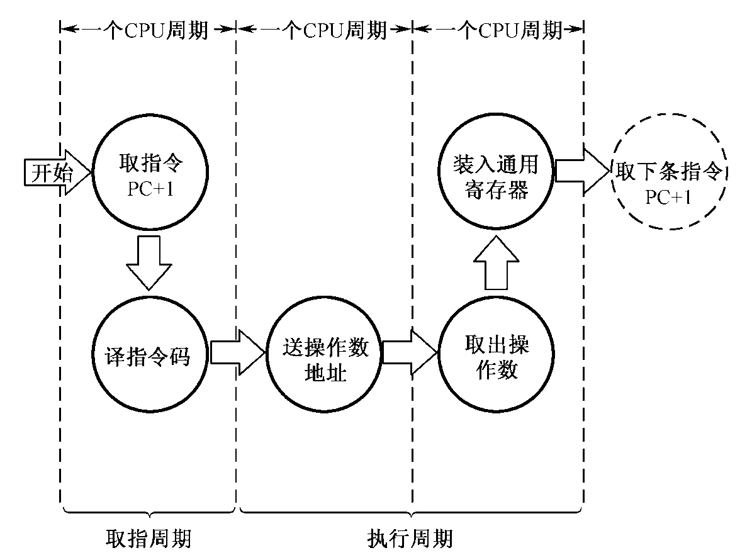
2、指令LAD R1，6 的指令周期
RS指令：从内存（数据缓存）6号单元取数并写入R1

Slide 17
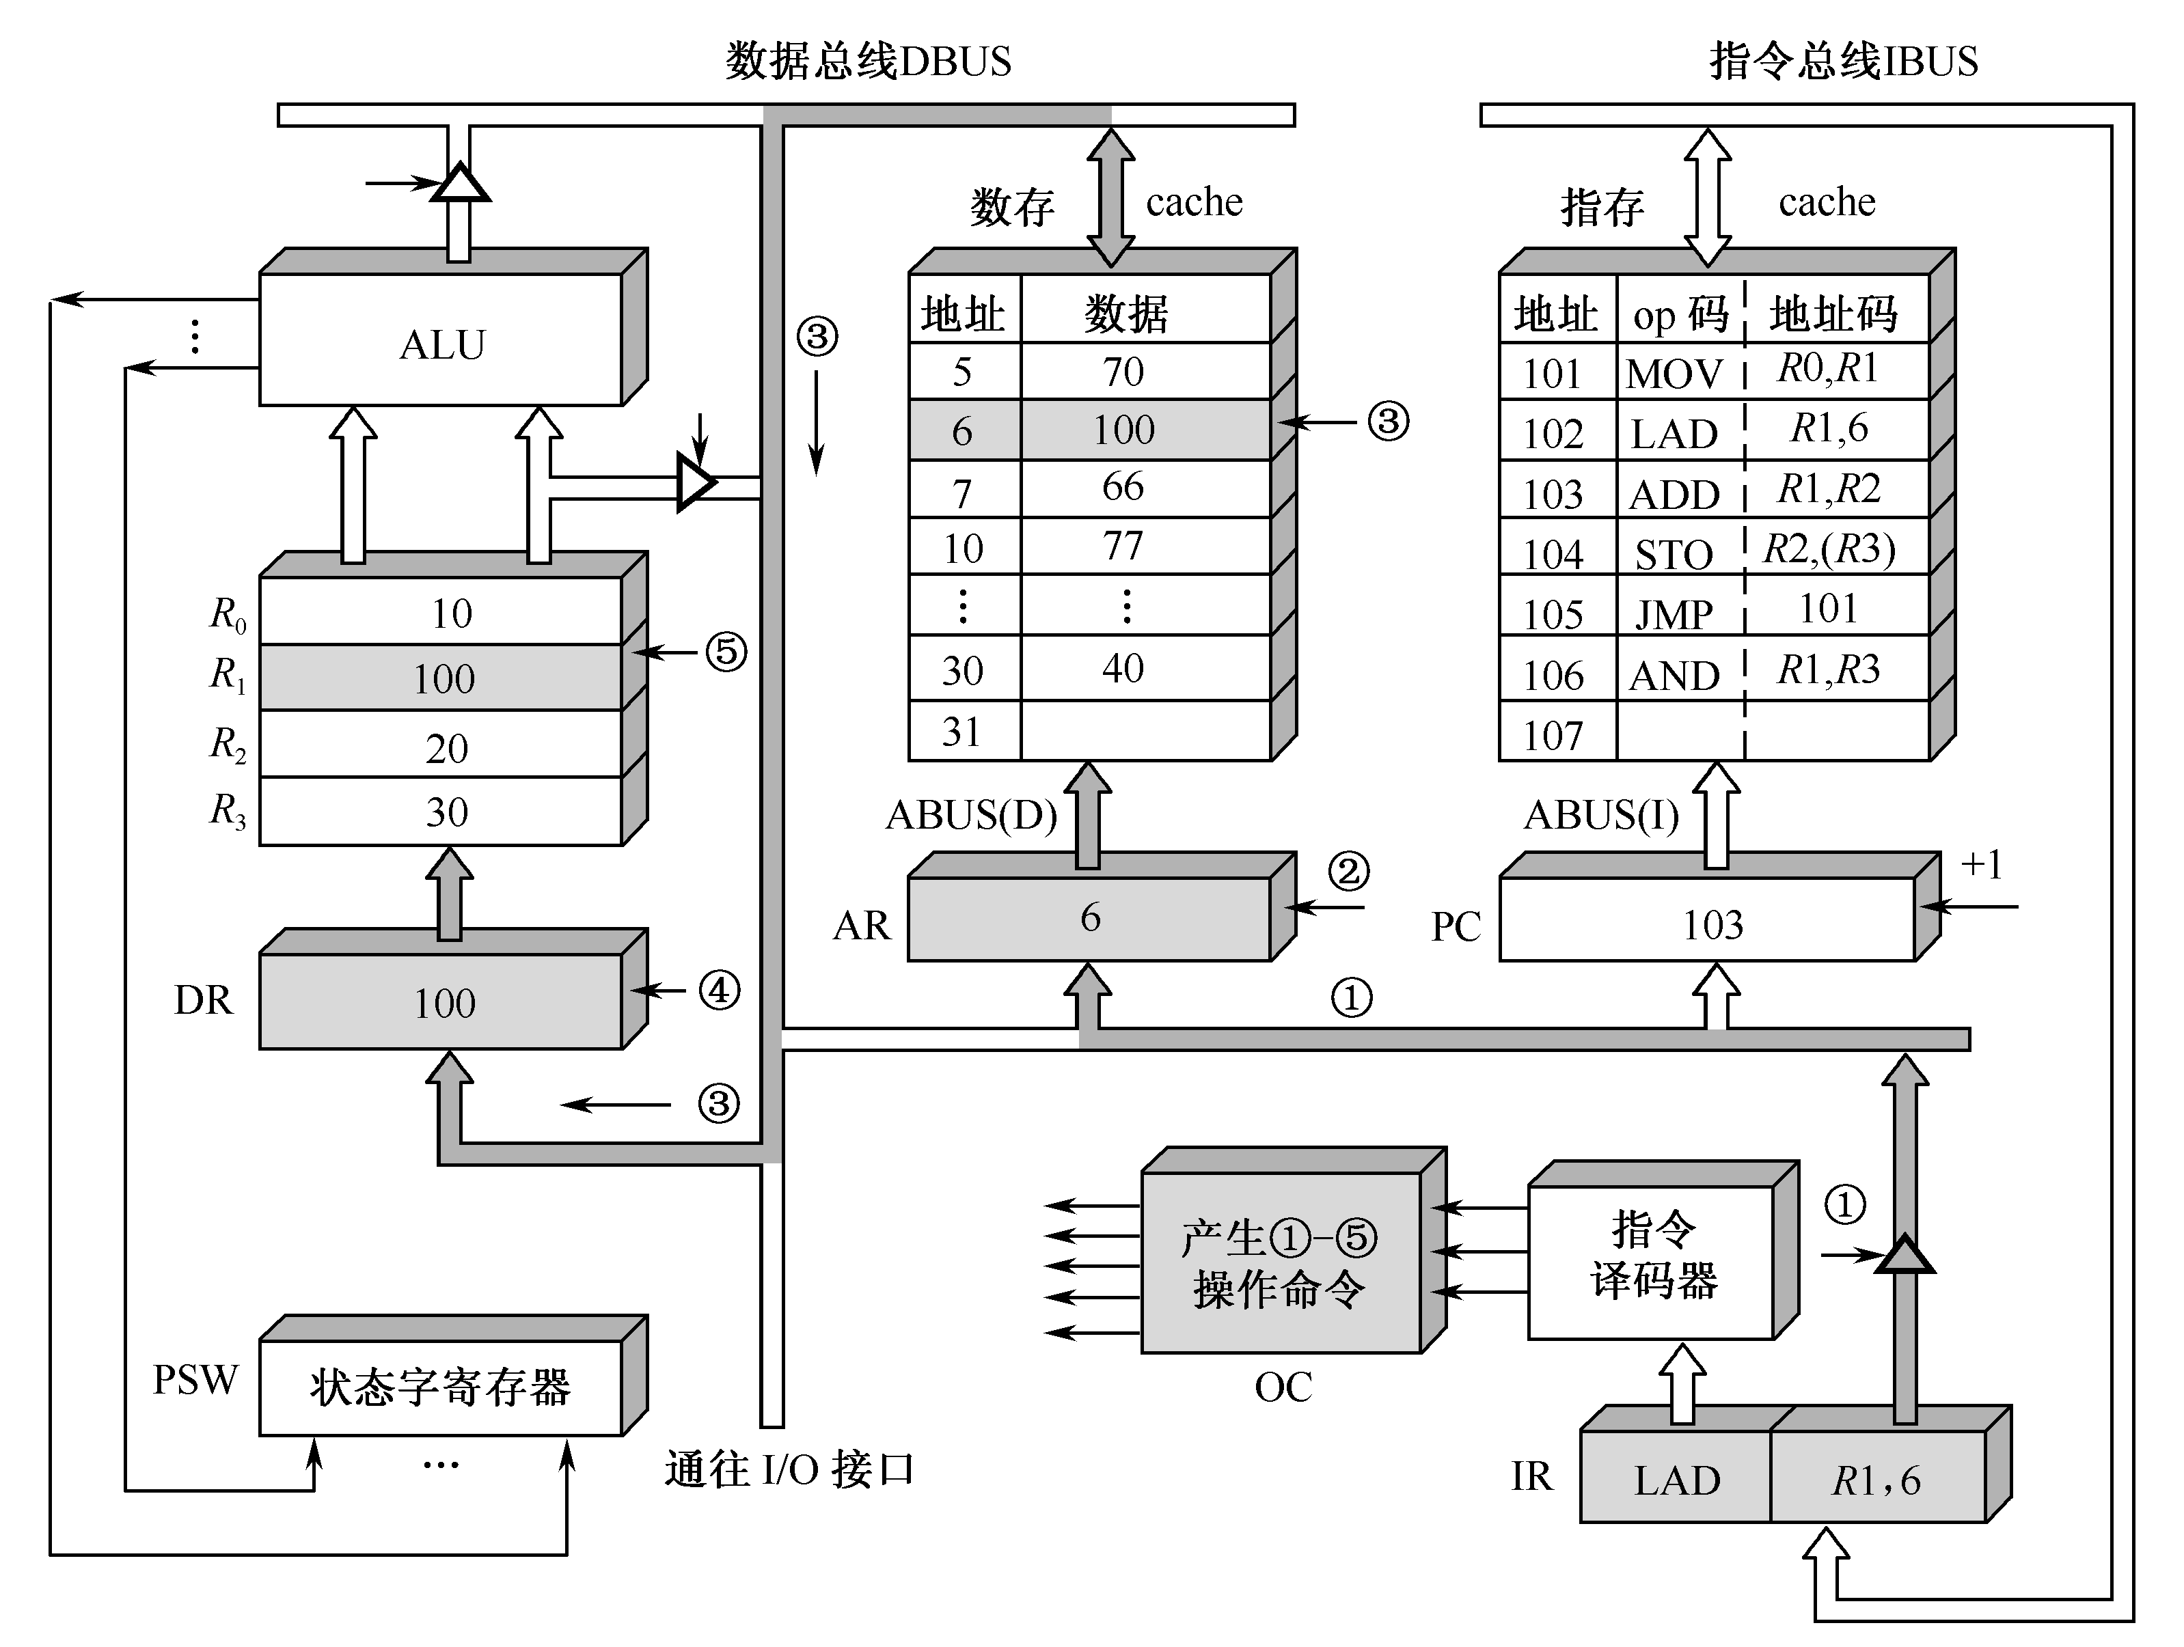
LAD指令的执行周期
OC发出控制信号，打开IR输出三态门，将地址码6放到数据总线DBUS
OC发出控制信号，将地址码6装入地址寄存器
OC发出读命令，将数存6号单元的100读出到DBUS
OC发出控制信号，将DBUS上的数据100装入缓冲寄存器DR
OC发出控制信号，将DR中的100装入寄存器R1
Notes:
LAD指令的执行周期见图5.8所示。CPU执行的动作如下：
① 操作控制器OC发出控制命令打开IR输出三态门，将指令中的直接地址码6放到数据总线DBUS上；
② OC发出操作命令，将地址码6装入数存地址寄存器AR；
③ OC发出读命令，将数存6号单元中的数100读出到DBUS上；
④ OC发出命令，将DBUS上的数据100装入缓冲寄存器DR；
⑤ OC发出命令，将DR中的数100装入通用寄存器R1，原来R1中的数10被冲掉。至此，LAD指令执行周期结束。

Slide 18
3、ADD R1，R2 指令周期
RR型指令：运算结果写入R2
两个CPU周期：取指周期和执行周期

Slide 19
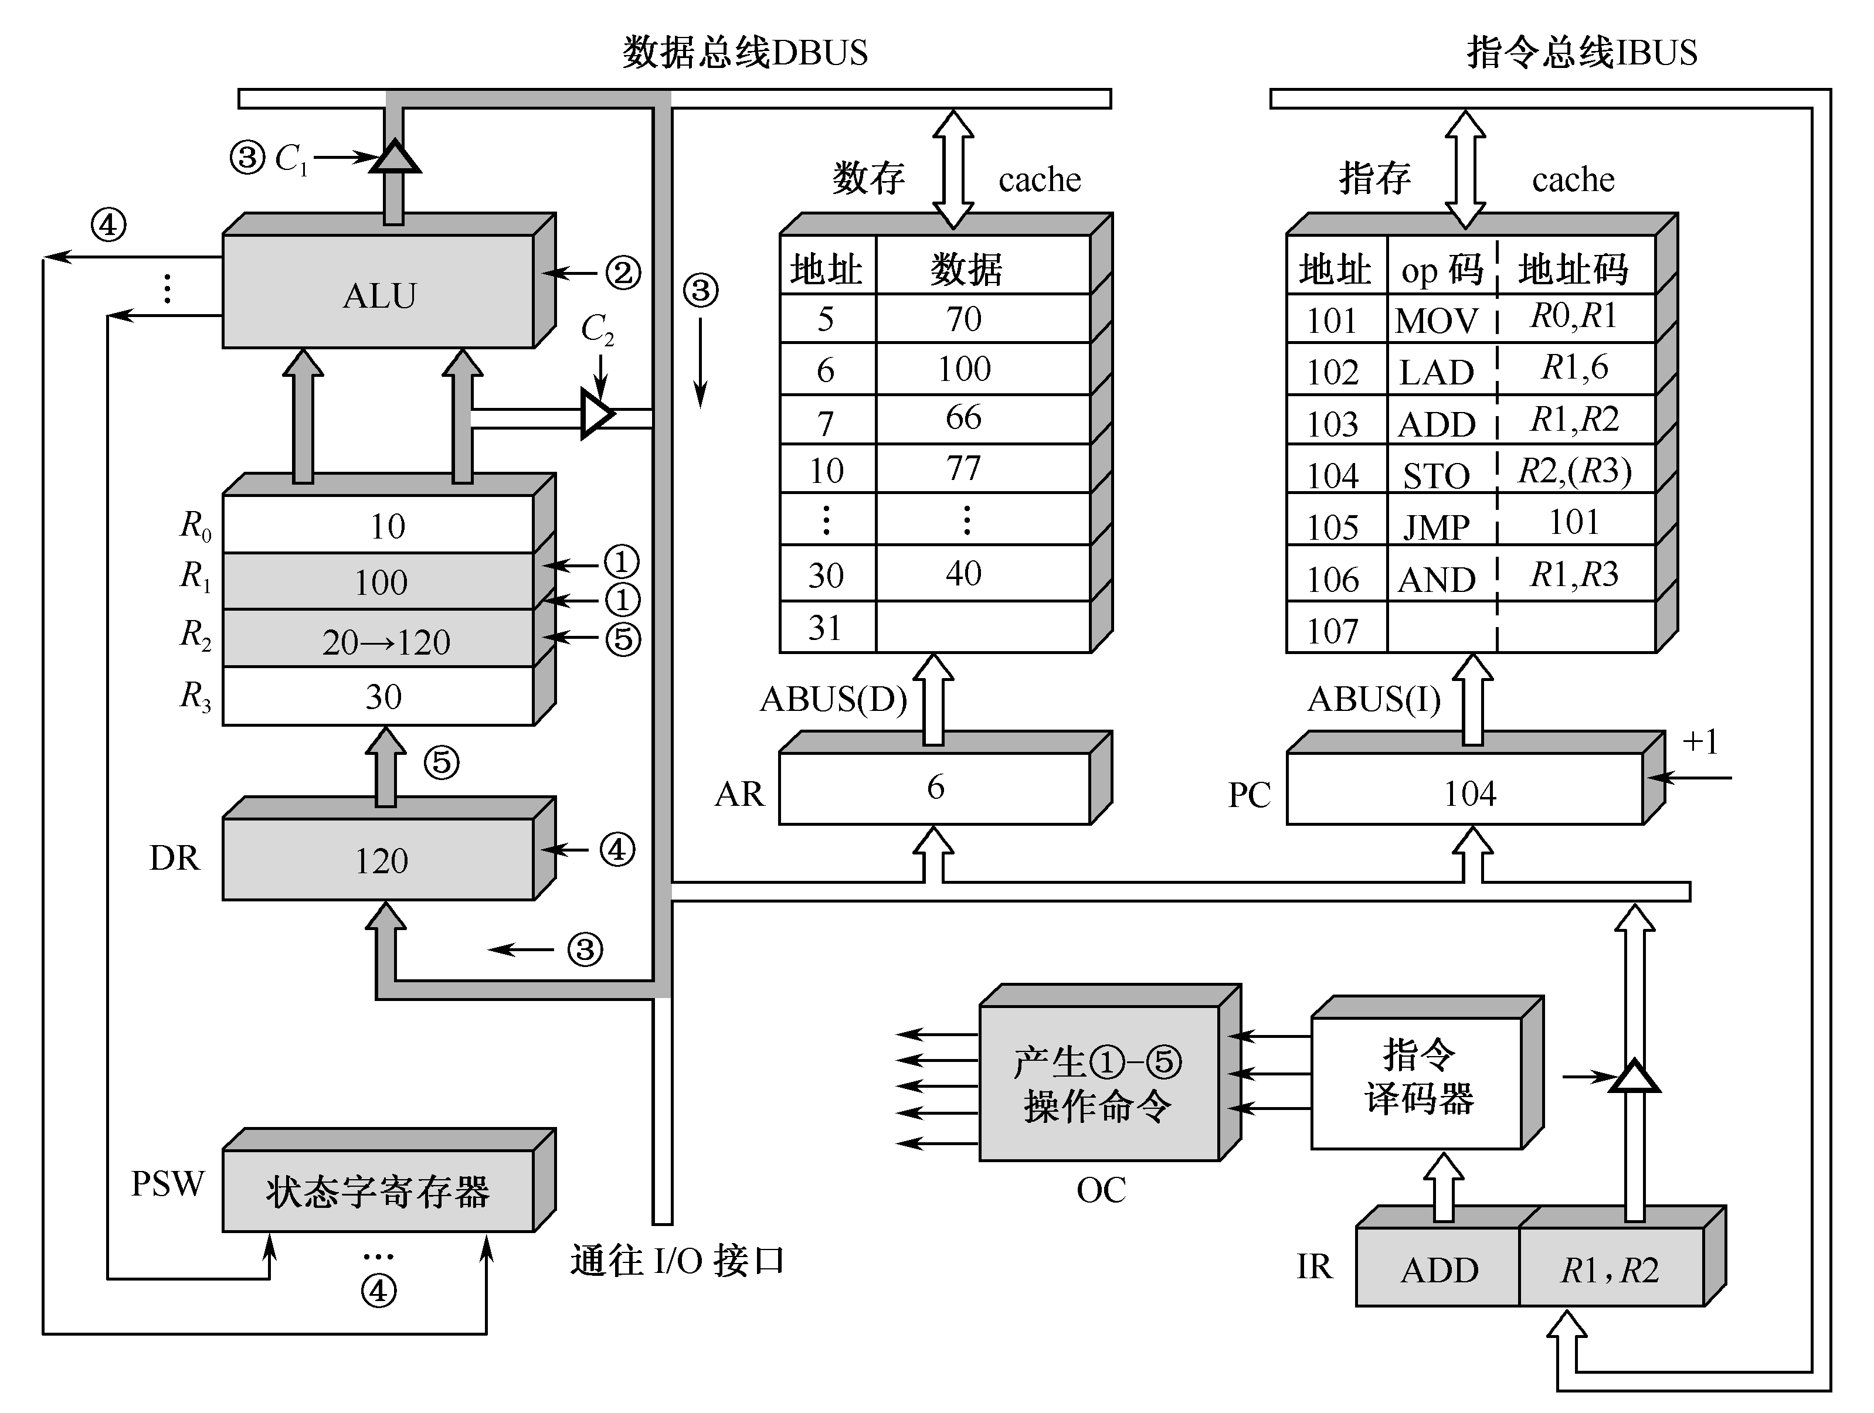
ADD 指令的执行周期
OC发出控制信号到通用寄存器，将R1作为源寄存器，R2作为目的寄存器
OC发出控制信号，打开ALU输出的三态门，运算结果放到DBUS
OC发出控制信号，将DR内数据写入R2
OC发出控制信号到ALU，指定ALU作加法操作
OC发出控制信号，DBUS数据打入DR，ALU运算结果状态存入PSW
Notes:
① 操作控制器OC送出控制命令到通用寄存器，选择R1做源寄存器，R2做目标寄存器；
② OC 送出控制命令到ALU，指定ALU做R1（100）和R2（20）的加法操作；
③ OC送出控制命令，打开ALU输出三态门，运算结果120放到DBUS上；
④ OC送出控制命令，将DBUS上数据打入缓冲寄存器DR；ALU产生的进位信号保存状态字寄存器在PSW中。
⑤ OC送出控制命令，将〖DK（〗DR（120）〖DK）〗装入R2，R2中原来的内容20被冲掉。至此ADD指令执行周期结束。

Slide 20
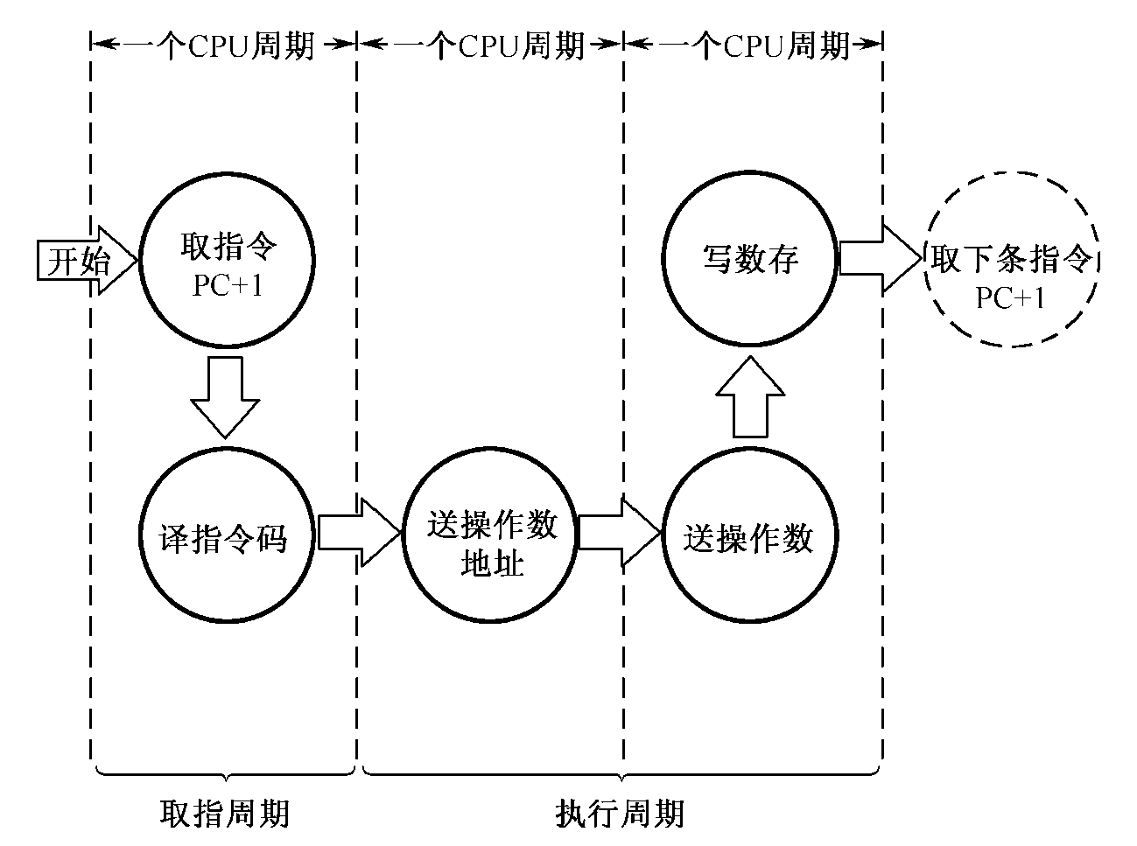
4、STO R2，（R3）指令周期
RS型指令：写内存指令，将R2内容写入内存，内存地址由R3提供
三个CPU周期：1个取指周期和2个执行周期

Slide 21
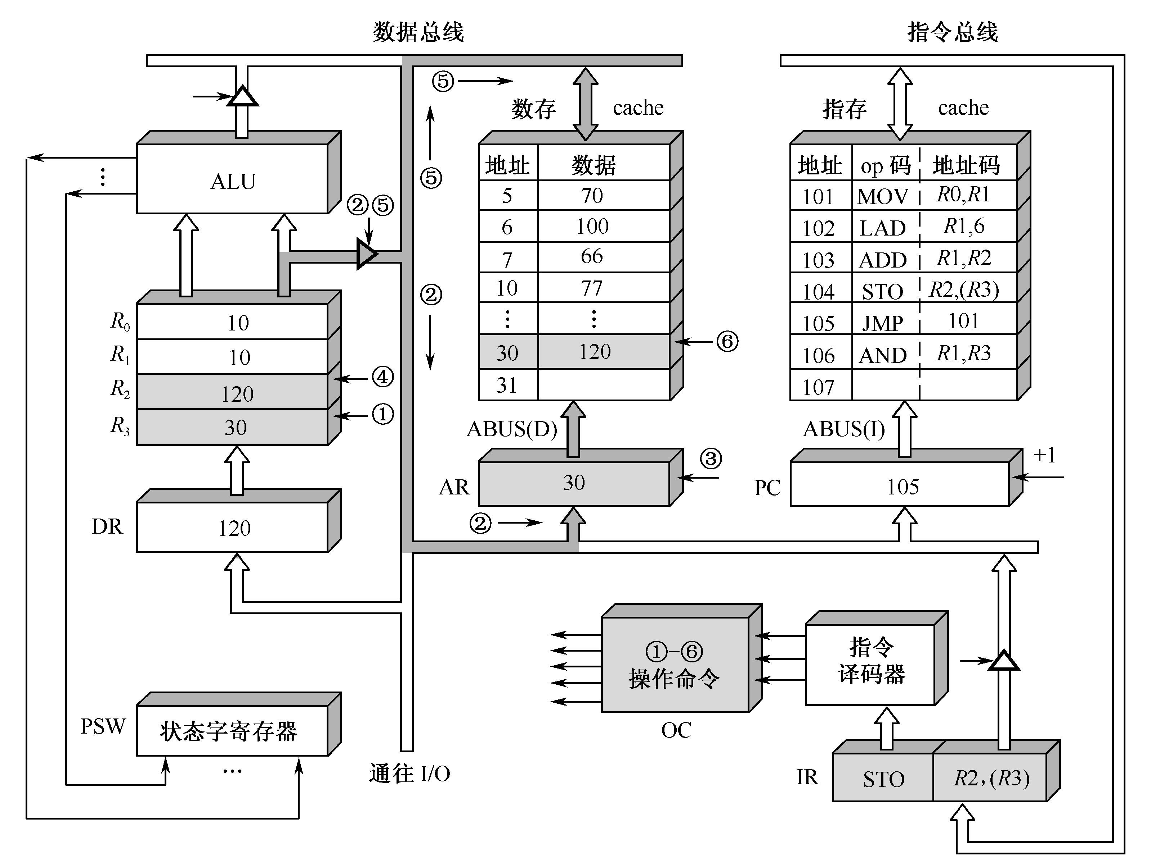
STO执行周期
OC发出控制信号，将DBUS上的30打入AR，并进行地址译码
OC发出控制信号，打开通用寄存器的输出三态门，将R3中的30 放到DBUS
OC发出控制信号到通用寄存器，选择（R2）=120 作为数存的写入数据
OC发出控制信号，打开用寄存器的三态门，将R2中的120放到DBUS
OC发出控制信号，将120写入数存30号单元
OC发出控制信号到通用寄存器，选择（R3）=30 作为数存地址
Notes:
① 操作控制器OC送出操作命令到通用寄存器，选择（R3）=30 做数据存储器的地址单元；
② OC发出操作命令，打开通用寄存器输出三态门（不经ALU以节省时间），将地址30放到DBUS上；
③ OC发出操作命令，将地址30打入AR，并进行数存地址译码；
④ OC发出操作命令到通用寄存器，选择（R2）=120，作为数存的写入数据；
⑤ OC发出操作命令，打开通用寄存器输出三态门，将数据120放到DBUS上。
⑥ OC发出操作命令，将数据120写入数存30号单元，它原先的数据40被冲掉。至此，STO指令执行周期结束。

Slide 22
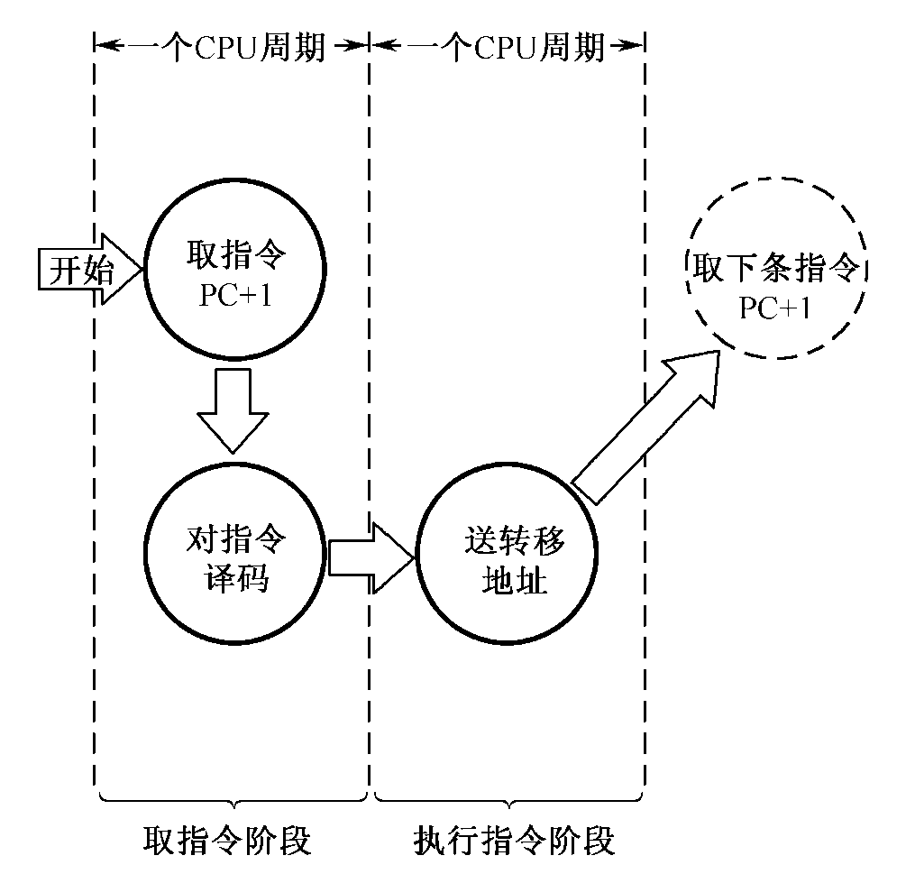
5、JMP 101 指令周期

Slide 23
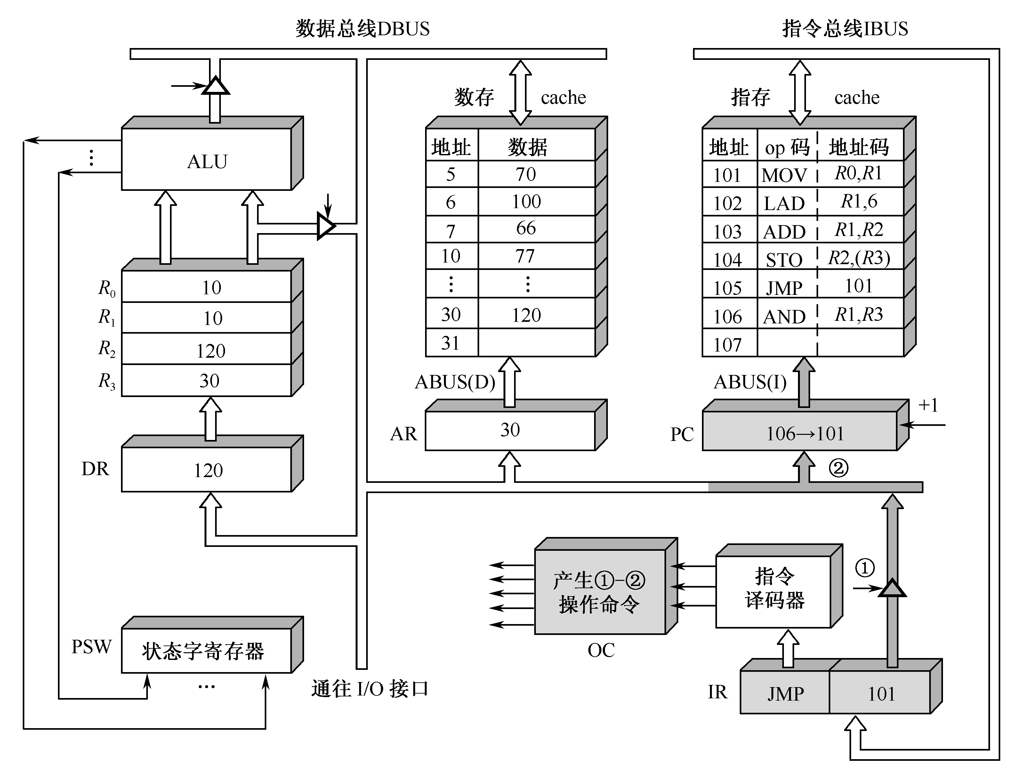
JMP执行周期
OC发出控制信号，将DBUS上的101打入到PC
OC发出控制信号，打开IR的输出三态门，将地址码101送到DBUS
Notes:
① OC发生操作控制命令，打开指令寄存器IR的输出三态门，将IR中的地址码101发送到DBUS上；
② CC发出操作控制命令，将DBUS上的地址码101打入到程序计数器PC中，PC中的原先内容106被更换。于是下一条指令不是从106号单元取出，而是转移到101号单元取出。至此JMP指令执行周期结束。

Slide 24
三、用方框图语言表示的指令周期
指令系统设计（模型机的五指令系统）
方框——CPU周期
方框内内容——数据通路操作或控制操作
菱形符号——判别或测试
~——公操作
前边所讲述的5种指令操作的框图描述

Slide 25
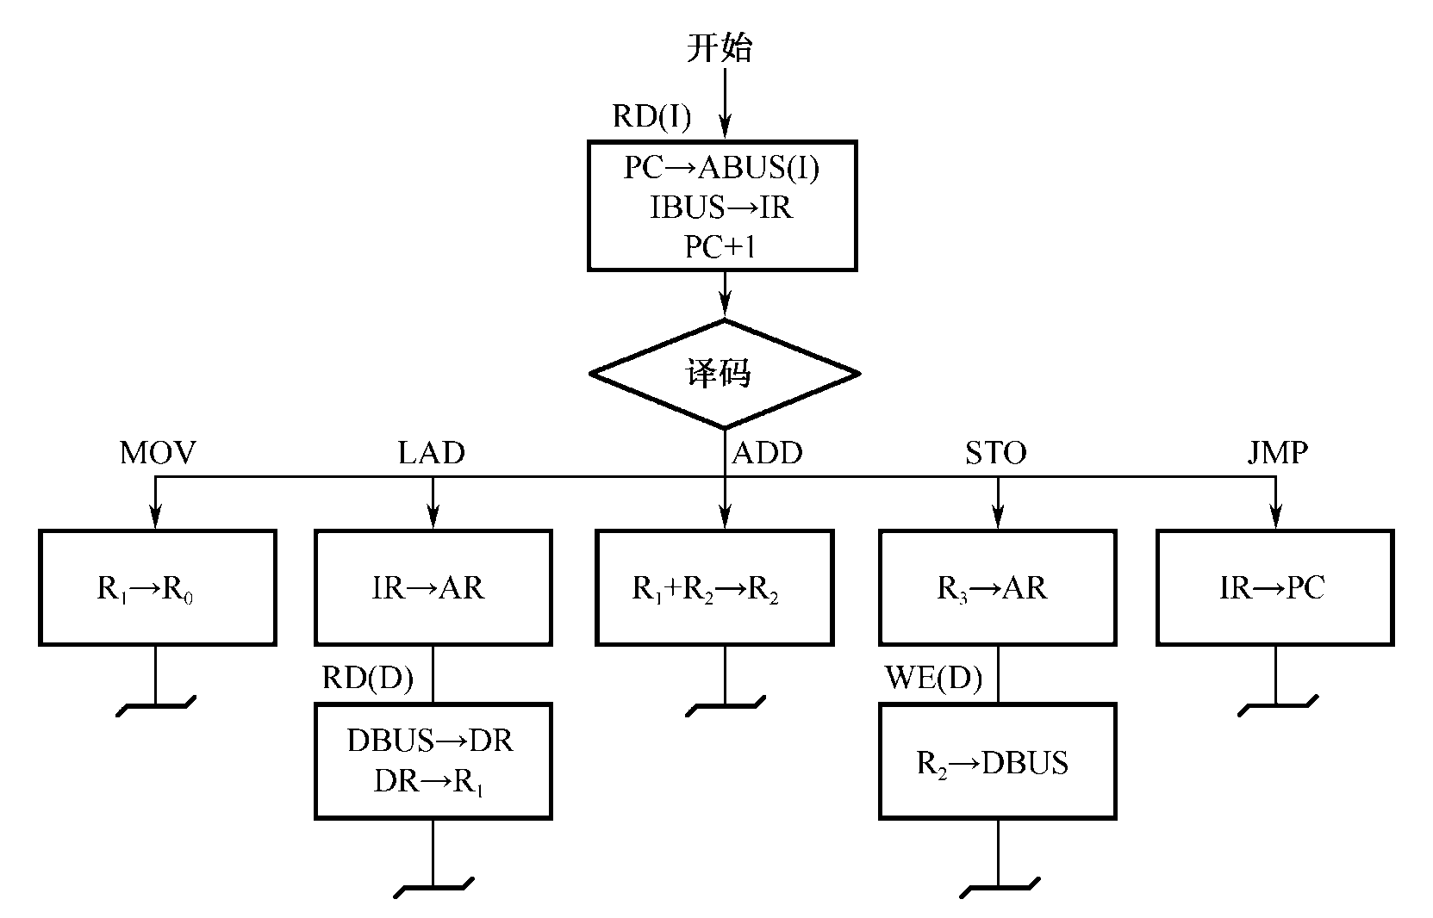
取指
执行
测试公操作：停机测试，掉电测试，通道请求，中断请求

Slide 26
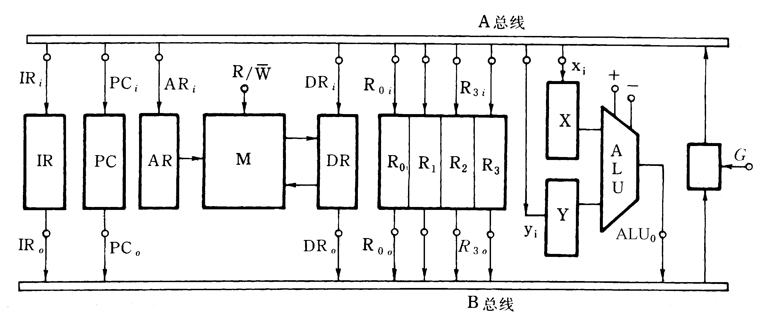
例1：双总线结构机器的数据通路图
微操作信号
控制点
微操作信号控制点

Slide 27
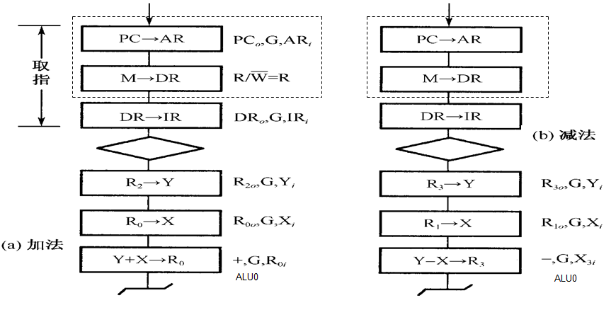
ADD R2，R0

Slide 28
总结：
一条指令包括一个取指令周期和一个及一个以上的执行周期
在每个CPU周期中，数据通路是明确的
数据通路的建立及操作受到操作控制器的控制，当然决定于是什么指令。

Slide 29
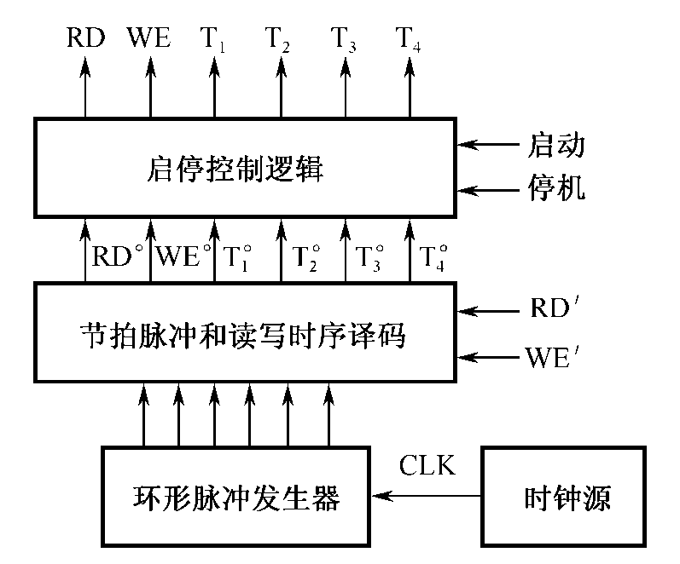
5.3 时序产生器和控制方式
一、时序信号机制
各型计算机产生时序的电路不相同
大/中型计算机的时序电路复杂
微机时序电路简单
二、时序产生器构成
时钟源
环形脉冲发生器
节拍脉冲和读写时序译码逻辑
启停控制逻辑

Slide 30
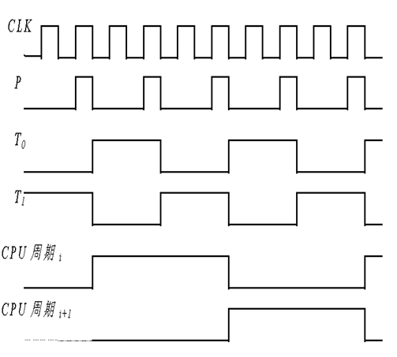
时钟源（主振荡器）：产生方波时钟脉冲信号CLK
环形节拍脉冲发生器：CLK整形和分频后，形成间隔相等或不等的脉冲序列，即：节拍脉冲P
T周期：两个连续节拍脉冲之间的时间间隔
启停控制逻辑：控制P的发与不发。

Slide 31
三、控制方式
同步控制方式：指令需要的机器周期数、T周期数固定不变
异步控制：每条指令、每个操作需要多少时间就占用多少时间
联合控制方式：
大部分操作序列安排固定机器周期，某些难以确定的操作以执行部件的“回答”作为操作结束
机器周期包含固定数目的T周期，但不同指令包含的机器周期数可以不同

